Slide 1








Slide 2





Slide 3




Câu 1: Công thức tính diện tích xung quanh của hình hộp chữ nhật là gì?
A
Chu vi mặt đáy nhân với chiều cao (không cùng đơn vị đo)
B
Chu vi mặt đáy nhân với chiều cao (cùng đơn vị đo)
C
Chu vi mặt đáy nhân với chiều rộng (cùng đơn vị đo)
D
Chu vi mặt đáy nhân với chiều cao

Slide 4
Câu 2: Công thức tính diện tích toàn phần của hình hộp chữ nhật là gì?
A
Bằng tổng diện tích xung quanh của hình hộp chữ nhật nhân với diện tích hai đấy của hình hộp chữ nhật đó.
B
Bằng tổng diện tích xung quanh của hình hộp chữ nhật nhân với chiều cao của hình chữ nhật đó.
C
Bằng tổng diện tích xung quanh của hình hộp chữ nhật cộng với diện tích hai đáy của hình hộp chữ nhật đó.
D
Bằng tổng diện tích xung quanh của hình hộp chữ nhật cộng với chiều cao của hình chữ nhật đó.

Slide 5
Câu 1: Công thức tính diện tích xung quanh của hình lập phương là gì?
A
Bằng diện tích một mặt nhân 5
B
Bằng diện tích một mặt nhân 3
C
Bằng diện tích một mặt nhân 6
D
Bằng diện tích một mặt nhân 4

Slide 6

Cảm ơn các bạn!

Slide 7

BÀI 61

Slide 8


Slide 9


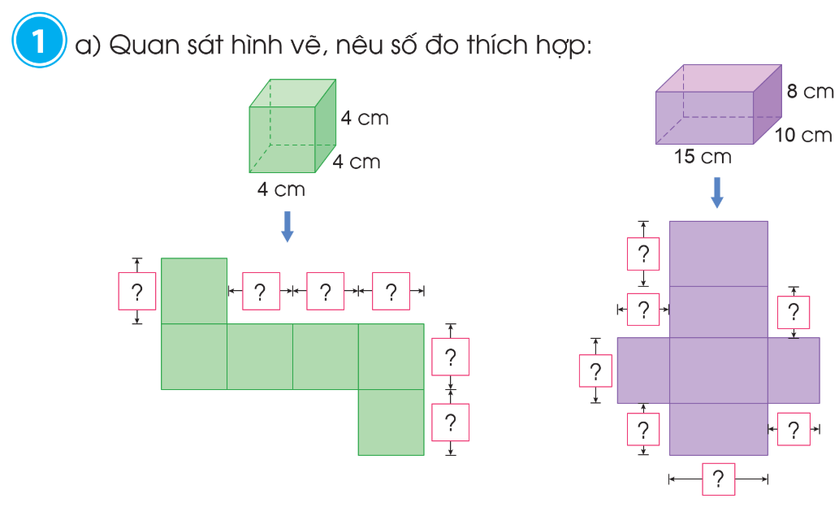
10
4
4
4
4
8
8
4
10
4
8
8
15

Slide 10
b) Tính diện tích xung quanh và diện tích toàn phần của mỗi hình ở câu a.
• Hình lập phương:
Diện tích xung quanh là:
4 x 4 x 4 = 64 (cm²)
Diện tích toàn phần là:
4 x 4 x 6 = 96 (cm²)

Slide 11
b) Tính diện tích xung quanh và diện tích toàn phần của mỗi hình ở câu a.
• Hình hộp chữ nhật:
Diện tích xung quanh là:
(15 + 10) x 2 x 8 = 400 (cm²)
Diện tích toàn phần là:
400 + (15 x 10 x 2) = 700 (cm²)

Slide 12
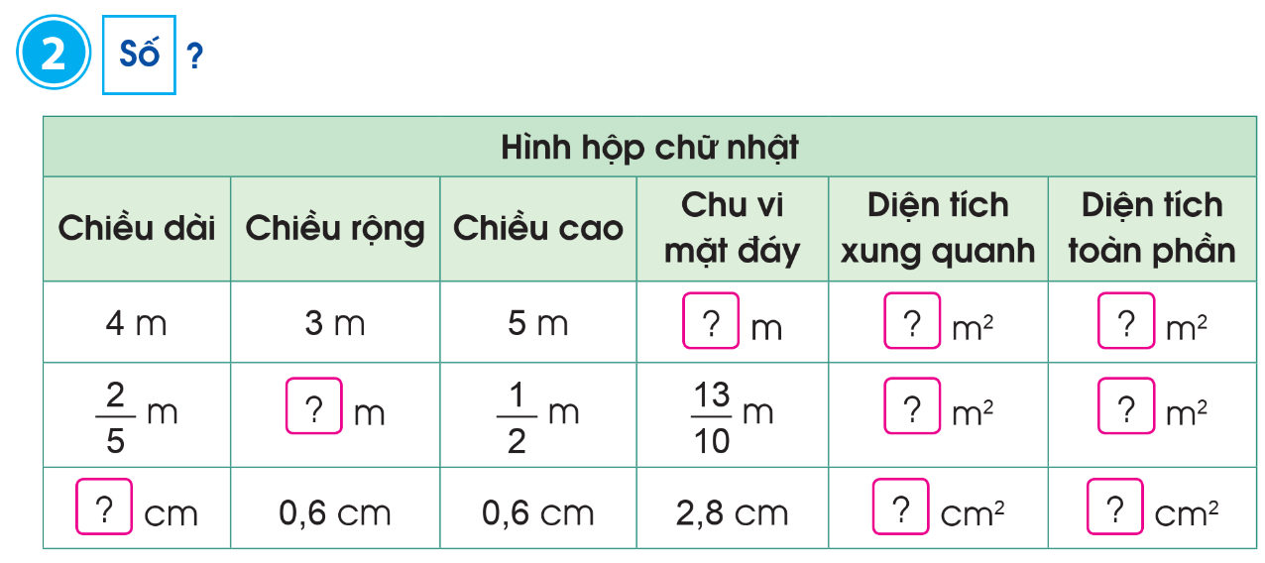



14
70
94
$$\frac{1}{4}$$
$$\frac{13}{20}$$
$$\frac{17}{20}$$
0,8
1,68
2,64

Slide 13


Slide 14

Đặt thêm các tình huống liên quan đến tính diện tích xung quanh và diện tích toàn phần hình hộp chữ nhật

Slide 15


